Slide 1
Enseignement de spécialité
histoire-géographie, géopolitique et sciences politiques
Mise en œuvre des nouveaux enseignements en Lycée
Journées académiques 2019

Slide 2
Les principales orientations
Préparer à la réussite dans le supérieur
Affirmer et conforter les choix d’études. Se préparer à la poursuite d’études dans de nombreux cursus
Développer des capacités et des méthodologies utiles à la réussite dans le supérieur et introduire progressivement les réflexions approfondies du supérieur.
Pratiquer la pluridisciplinarité
Comprendre la complexité du monde en croisant les approches disciplinaires
Confronter les points de vue
Conforter des capacités et des méthodes
Des capacités et des méthodes travaillées dans le les enseignements de tronc commun
Des capacités utiles à la réussite dans le supérieur
Construire une progressivité dans les démarches et les apprentissages
Accompagner l’autonomie en classe pour construire l’autonomie hors la classe.
Donner aux élèves
des clés de compréhension du monde passé
et contemporain
Notes:
Lecture du code couleur :
Rouge = les différentes approches disciplinaires autour de grandes thématiques du programme et présentés dans la diapositive 3 (axes de contenu)
Bleu = des exemples de compétences mises en œuvre au sein des disciplines. Elles croisent avec d’autres disciplines du tronc commun ou d’autres spécialités. Ces compétences sont aussi à mettre en lien avec les attentes du supérieur.
Vert = Les notions et concepts étudiés dans les grandes thématiques du programme.

Slide 3
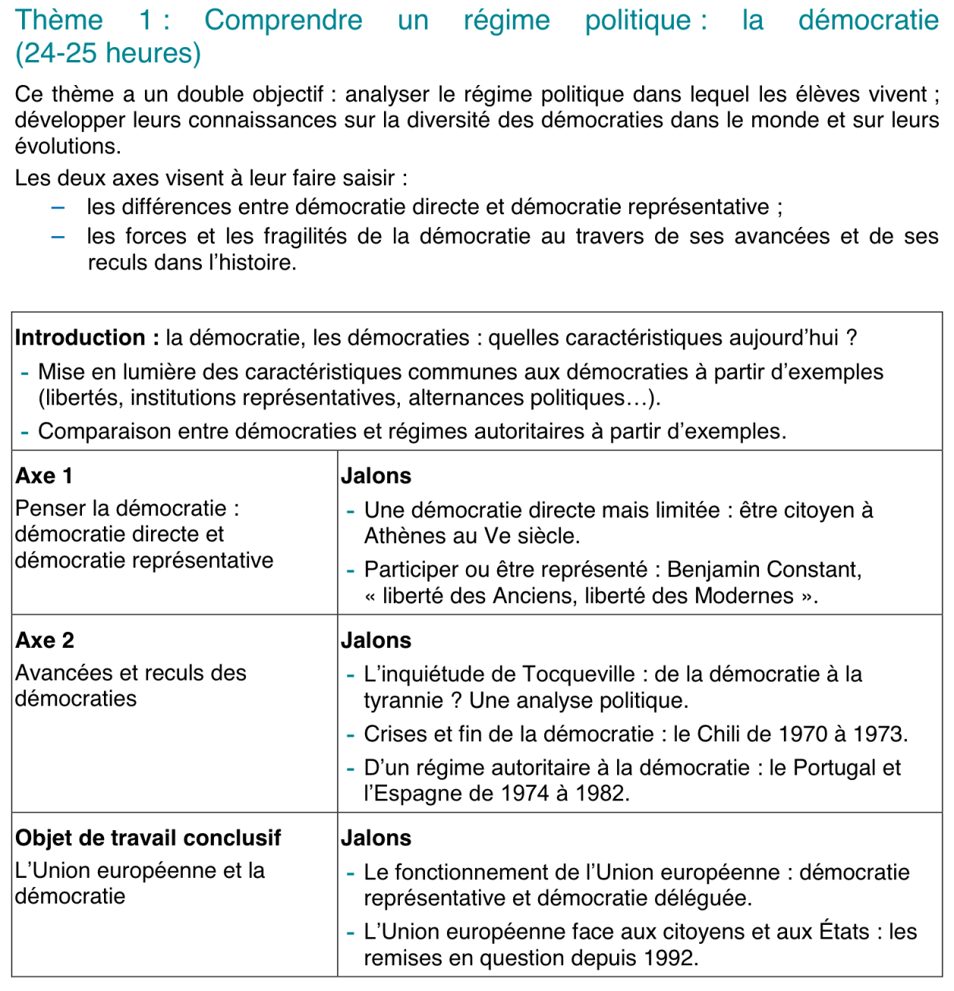
Structure de chaque thème du programme et sa mise en œuvre
L’orientation
générale
du thème
Une introduction: mettre en place les enjeux, entrer par le présent
Deux axes au carrefour des champs disciplinaires qui précisent l’approche et en élargissent le traitement dans le temps et l’espace
Des jalons : des exemples problématisés à articuler avec l’axe
Un travail conclusif: remobilisation sur un objet particulier

Slide 4
Modalités pédagogiques, évaluations et
organisation du programme
« en fin d’année »
BO : « au cours du 2e trimestre »
« Retour des vacances de printemps »
Évaluation des résultats en CC en
HGGSP = 0,9% du baccalauréat (1/11e coef. 10)
« en fin d’année »
PREMIÈRE
TERMINALE
ENVIRON 120 HEURES
ENVIRON 180 HEURES
PRIVILÉGIER LES ÉVALUATIONS FORMATIVES
PRIVILÉGIER LES ÉVALUATIONS FORMATIVES
HGGSP en épreuve CCC = 5% du baccalauréat
si abandon en fin de 1ère
(1/6e coef. 30)
Épreuve
Écrite CC
Si abandon
Épreuve
Écrite
Terminale
GRAND
ORAL
20’
HGGSP en épreuve terminale
= 8% du baccalauréat
(1/2 coef. 16)
ÉVALUATION SOMMATIVE
ET CERTIFICATIVE
HGGSP au Grand Oral
épreuve terminale = 10% du baccalauréat
(coef. 10)
ÉVALUATIONS SOMMATIVES
ET CERTIFICATIVES
« L'épreuve orale repose sur la présentation d'un projet préparé dès la classe de première par l'élève. »
Source : MEN, 14 janvier 2019.
http://www.education.gouv.fr/cid126438/baccalaureat-2021-tremplin-pour-reussite.html
=

Slide 5
LES MODALITES DE LA NOUVELLE EPREUVE
Histoire-géographie, géopolitique et sciences politiques
Epreuve écrite
Durée : 2 heures
Objectifs
L‘épreuve a pour objectif d‘évaluer la maîtrise des connaissances du programme de l'enseignement de spécialité Histoire-géographie, géopolitique et sciences politiques pour la classe de première défini dans l'arrêté du 17 janvier 2019 paru au BOEN spécial n°1 du 22 janvier 2019. L'épreuve évalue les capacités de réflexion et d'analyse, l'aptitude à articuler différents apports disciplinaires et la qualité de l'expression écrite.
Structure
L‘épreuve est une composition qui porte sur le programme de la classe de première.
Elle évalue les capacités d'analyse, la maîtrise des connaissances et la capacité à les organiser, la capacité à rédiger ainsi que la maîtrise de différents langages. Le sujet de la composition porte sur l'un des axes ou sur l'objet de travail conclusif d'un thème.
Notation
L'épreuve est notée sur 20 points.

Slide 6
« Une épreuve obligatoire orale terminale de vingt minutes (20‘) est préparée pendant le cycle terminal. Elle porte sur un projet adossé à un ou deux enseignements de spécialité choisis par le candidat. »
B.O. n°29 du 19 juillet 2018
S’exprimer à l’oral

Slide 11
1ère: acquérir Tle: approfondir
1re: acquérir des clés de compréhension du monde contemporain
Analyser les relations entre États et religions
Introduction : les traits majeurs de chacune des disciplines
- l’histoire : la trace ; l’archive ; le témoignage ; le récit
- la géographie : espace et territoire; analyse multiscalaire ; représentation cartographique
- la science politique : qu’est-ce que le politique ?
- la géopolitique : enjeux de pouvoir, coopération et rivalités sur des territoires ; poids de l’histoire
5 thèmes
Comprendre un régime politique: la démocratie
Analyser les dynamiques des puissances internationales
Etudier les divisions politiques du monde: les frontières
S’informer: un regard critique sur les sources et modes de communication

Slide 12
Des capacités et méthodes qui guident les choix pédagogiques et les pratiques de classe

